Slide 1
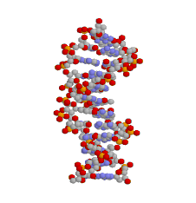
Université « Ziane Achour » de Djelfa
Département de Biologie
Plant genomics
Responsable du Module:
Belaouni
Hadj Ahmed

Slide 2
1. Introduction

Slide 3
I. Introduction
La génomique est une branche de la biologie qui porte sur l’étude des génomes, qui constituent le support moléculaire des caractères héréditaires des êtres vivants.
L’étude de ces caractères héréditaires a été initiée par Gregor Mendel sur une plante, le petit pois. Ces travaux ont montré que les caractères héréditaires sont transmis en descendance selon des lois statistiques (lois de Mendel).

Slide 4
I. Introduction
Ces lois , oubliées puis redécouvertes par Morgan et ses élèves étudiant la mouche drosophile se sont révélées valables aussi bien pour les plantes que les animaux.
De plus, les travaux de Morgan ont montré que ces caractères héréditaires appelés gènes sont disposés comme un chapelet de perles sur les chromosomes.

Slide 5
I. Introduction
Les lois de Mendel permettent de mesurer les distances qui séparent ces caractères héréditaires sur les chromosomes et de proche en proche, en analysant un grand nombre de gènes, de constituer une carte génétique de l’espèce étudiée.

Slide 6
I. Introduction
Les chromosomes, supports de ces caractères, sont constitués d’un fil d’ADN « emballé » dans une matrice protéique, la chromatine.
Les travaux des biologistes moléculaires ont démontré que l’ADN est le support moléculaire des gènes qui sont constitués d’un enchaînement de quatre molécules appelées bases (ATGC).

Slide 7
I. Introduction
Les techniques de visualisation des chromosomes montrent que leur structure n’est pas homogène.
Certaines zones sont très compactes et accumulent les colorants (hétérochromatine) et d’autres zones à coloration régulière sont appelées euchromatiques.
On observe aussi une grande hétérogénéité de taille des chromosomes eux-mêmes, selon les espèces.

Slide 8
I. Introduction
Cette différence reflète-t-elle une différence dans le nombre des gènes présents dans différentes espèces ? La génomique a permis d’élucider cette question et d’expliquer la base de ces hétérogénéités.

Slide 9
Génomique structurale
Comment se relie la carte génétique aux fils d’ADN présents dans les
chromosomes ? Les techniques de génétique et de biologie moléculaire ont permis de localiser avec une grande précision la distance séparant deux gènes à la fois sur la carte génétique (distances mesurées en centi-Morgans, obtenues par analyse génétique) et sur le fil d’ADN (distances mesurées en nombre de bases sur l’ADN, obtenues en clonant un fragment d’ADN portant les deux gènes étudiés et en analysant sa séquence).

Slide 10
2. Définitions élémentaires

Slide 11
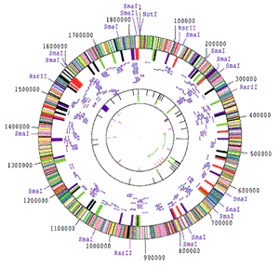
2. Définitions élémentaires
génomique = science des génomes séquencés
génome = ensemble des gènes appartenant à un organisme
séquençage
= détermination
de l’enchaînement des
résidus constituant une
molécule informative
CGATGCCAAGCATGATAGTTGTT
MPSMIVVQKPNTAVHY
Protéine
ARN
Signal régulateur
etc…
gène = toute séquence codant une information

Slide 12
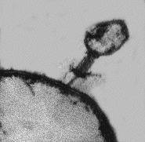
2. Définitions élémentaires
Définition expérimentale du génome d’un organisme
Procaryote
Eucaryote
3 (génomes) = 1
(pro)phage
plaste
chromosome
Flux bidirectionnel
plasmide
mitochondrie
Escherichia coli
4,7 Mb
noyau
4200 gènes
5 chromosomes
bactériophage T4
168,8 kB
environ 150 gènes
Arabidopsis thaliana
125 Mb
25.500 gènes
Virus

Slide 13
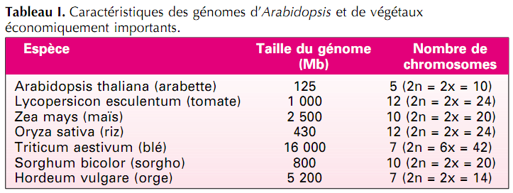
2. Définitions élémentaires

Slide 14
3. impacts, bénéfices et possibilités

Slide 15
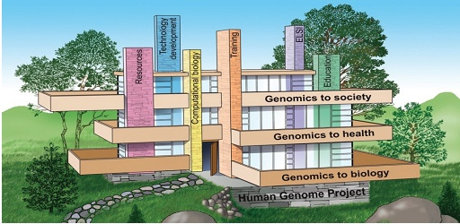
3. impacts, bénéfices et possibilités
On observe au quotidien les impacts majeurs de la génomique sur les progrès de la société et ce, à de multiples niveaux. En effet, les avancées scientifiques spectaculaires apportées par la génomique vont bien au-delà du monde de la recherche, elles apportent des solutions à des besoins fondamentaux de la société

Slide 16
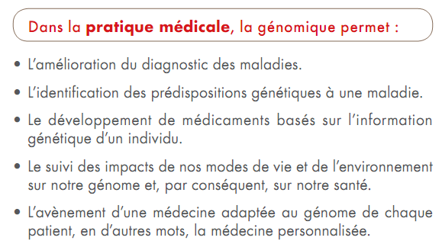
3. impacts, bénéfices et possibilités

Slide 17
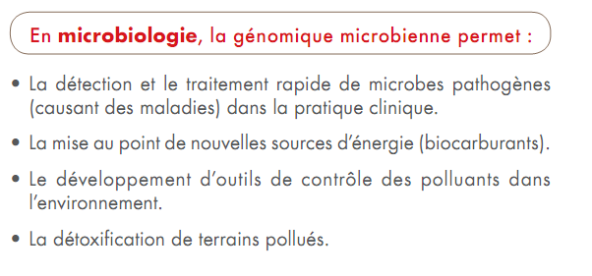
3. impacts, bénéfices et possibilités

Slide 18
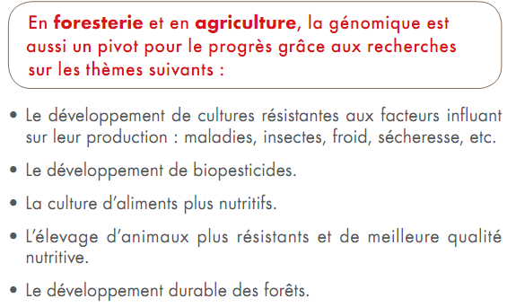
3. impacts, bénéfices et possibilités

Slide 19
4. Séquençage des génomes

Slide 20
4. Séquençage des génomes
4.1. Notions de base : Séquençage chimique d’un gène
Maxam et Gilbert (1977)
Sanger et coll. (1977)
4.1.1. détermination de l’enchaînement des bases sur l’un des brins d’ADN
CGATGCCAAGCATGATAGTTGTT
4.1.2. déduction de l’autre brin par complémentarité
(+)
CGATGCCAAGCATGATAGTTGTT
(-)
GCTACGTTTCGTACTATCAACAA
4.1.3. recherche de la meilleure phase ouverte de lecture codée par ce gène
identification des codons
cg ATG CCA AGC ATG ATA GTT GTT
application du code génétique
Met Pro Ser Met Ile Val Val
M P S M I V V
4.1.4. déduction de la séquence en acides aminés de la protéine correspondante

Slide 21
4. Séquençage des génomes
4.2.
Passage du séquençage d’un gène à celui d’un génome
Cette étape a été entamée dès que l’on maitrisé le séquençage :
Exemple des virus
Virus
Année
Taille (kb)
φ
X174
1977
5,38
SV40
1978
5,24
hépatite B
1979
5,0
lambda
1982
48,5
Epstein Barr
1984
172
varicelle
1986
124
HSV-1
1988
152
cytomegalovirus
1990
229

Slide 22
4. Séquençage des génomes
4.3. Premiers efforts sur deux organismes "modèles"
"modèles" = dont la génétique et la biochimie sont bien connues
Escherichia coli
Saccharomyces cerevisiae
4,7 Mb
environ 4000 gènes
12 Mb
environ 6000 gènes
(2,05 Mb déjà séquencés par de nombreux labos)
16 chromosomes + 85 kb de génome mitochondrial
Séquençage entrepris par un seul groupe
(Blattner à Madison, USA)
mais s’appuyant sur quelque 250 “volontaires”
Séquençage entrepris par un consortium
essentiellement européen (35 puis 80 labos)
Séquençage débute en 1989
Séquençage débute en 1991
91,4 kb en 1992
environ 1 Mb (21 % du génome entier) en 5 ans
Chromosome III (315 kb) en 1992
408,5 kb en 1993
225,4 kb en 1994
Chromosomes II, VIII et XI (2,04 Mb) en 1994
338,5 kb en 1995
Chromosomes I, VI, IX, X et XI (2,61 Mb) en 1995
séquence complète (12,155 Mb) en 1996
séquence complète (4639,2 kb) en 1997

Slide 23
4. Séquençage des génomes
4.4.
Méthode classique
4.4.1.
carte physique
découpage en grands segments
C
A
G
B
12
F
C
12
12
E
D
chaque
segment découpé en fragments de taille
ménagée afin d’avoir un grand recouvrement
4.4.2.
assemblage
progressif des régions contigues
4.4.3.
reconstitution des fragments, puis des segments
4.4.4.
finition (bouchage des trous) par marche sur le chromosome
CETTE MÉTHODE DEMANDE PLUSIEURS ANNÉES

Slide 24
4. Séquençage des génomes
4.5. Méthode nouvelle (shotgun)
4.5.1. cassage physique aléatoire
4.5.2. séquençage de
tous les fragments
4.5.3. assemblage progressif
de l’ensemble des fragments
en utilisant des logiciels
informatiques
ad hoc
4.5.4.
finition (bouchage des trous) par marche sur le chromosome
Méthode créée par le groupe de Craig Venter (TIGR puis CELERA)
CETTE MÉTHODE DEMANDE ENVIRON 2
MOIS POUR UN PETIT GÉNOME (2 Mb)

Slide 25
4. Séquençage des génomes
4.5. Méthode nouvelle (shotgun)
4.5.5. Un succès foudroyant !!
Cette méthode révolutionnaire mise au point au TIGR marche remarquablement bien !
publication pour la première fois de la séquence complète du génome d'un être vivant, celui de Haemophilus influenzae
Naissance de la Génomique, le 28 juillet 1995
Méthode de shotgun immédiatement appliquée
avalanche de génomes

Slide 26
4. Séquençage des génomes
4.6. nouvelles tendances
4.6.1. cas des procaryotes
la variété dans la répétition :
souches différentes appartenant à la même espèce
En 2003 :4 souches différentes d’E. coli
espèces différentes appartenant au même genre
Mise en évidence d'une variabilité insoupçonnée
3 Pyrococcus
5 Chlamydia
8 Streptococcus
etc …

Slide 27
4. Séquençage des génomes
4.6. nouvelles tendances
4.6.1. cas des procaryotes
la variété dans la répétition :
souches différentes appartenant à la même espèce
espèces différentes appartenant au même genre
une plus grande diversité biologique et phylogénétique
moins de pathogènes
La proportion relative est passée en 2003 de 90% à 50%
Cependant, beaucoup de compagnies privées continuent à en séquencer beaucoup mais sans les publier. Par example, on estime que 14 souches différentes de Bacillus anthracis auraient été séquencées en 2002 aux Etats-Unis

Slide 28
4. Séquençage des génomes
4.6. nouvelles tendances
4.6.1. cas des procaryotes
la variété dans la répétition :
souches différentes appartenant à la même espèce
espèces différentes appartenant au même genre
une plus grande diversité biologique et phylogénétique
moins de pathogènes
représentants d’embranchements peu ou pas étudiés
Example : Chlorobium tepidum, bactérie modèle du phylum Chlorobia
Intérêts : mieux comprendre
C’est un thermophile qui fixe l’azote atmosphérique et qui réduit des composés soufrés comme source d’énergie pour faire de la photosynthèse en conditions anaérobies
les grands cycles énergétiques à l’échelle planétaire
comment est apparue la photosynthèse

Slide 29
4. Séquençage des génomes
4.6. nouvelles tendances
4.6.1. cas des procaryotes
la variété dans la répétition :
souches différentes appartenant à la même espèce
espèces différentes appartenant au même genre
une plus grande diversité biologique et phylogénétique
moins de pathogènes
représentants d’embranchements peu ou pas étudiés
plus de bactéries « utiles » :
Shewanella oneidensis, Geobacter metallidurens métabolise l’uranium et de nombreux autres métaux lourds
Geobacter produit de plus de l'électricité
dépollution
commensaux
Bifidobacterium longum bactérie intestinale hydrolysant des polymères végétaux
intérêt agricole
Pseudomonas putida croît dans la rhizosphère et dépollue les sols
intérêt industriel
Nombreux organismes thermophiles →source d’enzymes faciles à purifier et très efficaces

Slide 30
4. Séquençage des génomes
4.6. nouvelles tendances
4.6.1. cas des procaryotes
la variété dans la répétition :
souches différentes appartenant à la même espèce
espèces différentes appartenant au même genre
une plus grande diversité biologique et phylogénétique
moins de pathogènes
représentants d’embranchements peu ou pas étudiés
plus de bactéries « utiles » :
des génomes de plus en plus gros (qui sont faits de plus en plus vite) :
Streptomyces coelicolor (8,7 Mb, 7567 protéines)
Bradyrhizobium japonicum (9,1 Mb, 8317 protéines)
contiennent un plus grand nombre de gènes que beaucoup d’eucaryotes simples comme les levures (12 Mb mais moins de 6000 protéines)

Slide 31
4. Séquençage des génomes
4.6. nouvelles tendances
4.6.2. cas des eucaryotes
objectifs primaires :
Grands organismes modèles et les organismes proches pouvant aider à l’annotation de leurs génomes
Pathogènes, intérêt médical ou agronomique
Saccharomyces cerevisiae
Magnaporthe grisea pathogène du riz
Schizosaccharomyces pombe
Candida albicans pathogène de l’homme
Arabidopsis thaliana
Oryza sativa
Caenorhabditis elegans , un vers
Anopheles gambiae
Plasmodium falciparum
Drosophila melanogaster
Plasmodium yoelii yoelii
malaria
Fugu rubripes
Tetrahodon des poissons
Homo sapiens
souris, rat
Encephalitozoon cuniculi
chimpanzé
Microsporidie, pathogène des voies respiratoires
Ciona intestinalis
ascidies (chordés invertébrés marins)
copie de brouillon

Slide 32
4. Séquençage des génomes
4.6. nouvelles tendances
4.6.2. cas des eucaryotes
objectifs primaires :
Grands organismes modèles et les organismes proches pouvant aider à l’annotation de leurs génomes
Pathogènes
Une ambition incroyable :
microsporidies, nématodes, nombreux protozoaires, algues, Chlamydomonas
nombreux champignons
plusieurs insectes (abeille, bombyx, ), mollusques, oursin
plusieurs poissons, Xenope, poulet, dinde, bœuf, chien, chat, cheval, mouton, kangourou, etc…
Chou, café, blé, maïs, sorgho, coton, tomate, pomme de terre, haricot, canne à sucre, etc…
pins (3), eucalyptus, chêne
Une accélération technologique impressionnante

Slide 33
4. Séquençage des génomes
4.7. Les progrès technologiques
révolution dans les techniques de séquençage
progrès impressionnant dans le temps nécessaire pour réaliser un projet :
au lieu de plusieurs semaines pour déterminer la séquence brute d'une bactérie, il ne faut plus que quelques heures
le séquençage du génome de la souris a été réalisé en un temps incroyablement court, et le chimpanzé a été fait en moins d'un an
Progrès énormes dans les temps de calcul
En 1995, pour H. influenzae, l’assemblage des contigs avait demandé 11 jours de temps de calcul
Aujourd’hui, le même type de travail demande quelques minutes
La génomique va plus vite que l’informatique
En 1965, Moore avait prédit que la puissance des ordinateurs doublerait tous les deux ans. Jusqu’ici cette « loi » a été parfaitement respectée
Depuis 2 ans, la croissance de l’information contenue dans les séquences génomiques a pris une vitesse de doublement bien supérieure et semble même encore s’accélerer

Slide 34
4. Séquençage des génomes
4.8. Le problème de la qualité : deux écoles
Une séquence doit être complète et de très haute qualité
Approche de type recherche fondamentale
C'est la stratégie initialement adoptée pour les microorganismes, y compris la levure.
Cependant, dans le cas de régions difficile à séquencer, cette exigence est très coûteuse en temps. Si quelques jours sont suffisants pour avoir un recouvrement de haute qualité de 90-95% d'un génome de procaryote, plusieurs semaines, voire plusieurs mois, seront nécessaires pour obtenir les 5-10% restants.
Une séquence peut rester incomplète si une large majorité des gènes a été trouvée
Approche de type recherche appliquée
C'est la stratégie adoptée pour les microorganismes par beaucoup d'industriels qui recherchent avant tout de nouvelles molécules. Ces données génomiques ne seront généralement pas publiées.
C'est la stratégie également adoptée pour les eucaryotes complexes dans le cas de l'hétérochromatine ou des régions trop répétées et apparemment vides de gènes. → copies dites "de brouillon" (draft genome).

Slide 35
4. Séquençage des génomes
4.9. Les technologies de séquençage
4.9.1. introduction
Le "matériaux de base" de la génomique (et de la protéomique) est la séquence : l'enchaînement ordonné et orienté de nucléotides pour les acides nucléiques (ou d'acides aminés pour les protéines).
De la vitesse d'obtention de ces séquences et de leur qualité (c'est-à-dire leur fiabilité) dépend l'ensemble des analyses en aval.
Un énorme effort, essentiellement technologique, a été fait dans les années 90 pour obtenir des outils de plus en plus performants et surtout automatisés.
Des quelques 800 à 1000 nucléotides qu'un chercheur pouvait espérer séquencer en quelques jours par des techniques lourdes, complexes et dangereuses (utilisation d'isotopes radioactifs) dans les années 80, on est arrivé à des techniques de séquençage simples qui génèrent des millions de nucléotides par jour. …….Bientôt des milliards !

Slide 36
4. Séquençage des génomes
4.9. Les technologies de séquençage
4.9.1. introduction
Enfin, l'ensemble des données est implémenté en temps réel dans des bases de données pour l'analyse.
Pour le séquençage des premiers génomes "historiques" (entre autre le génome humain), l'automatisation a requis dans les années 1990 / 2000 le développement :
de système d'électrophorèse capillaire piloté par ordinateur qui ont remplacé les gel à plat
de robot passeur d'échantillon qui permet d'enchaîner les échantillons
de marqueurs fluorescents dont la lumière réfléchie après excitation par un laser est captée par une cellule CCD (Charge-Coupled Device)
de suites logicielles permettant l'analyse des signaux sortant des séquenceurs et leur mise en forme sous forme de fichiers analysables (électrophorègramme et séquence)

Slide 37
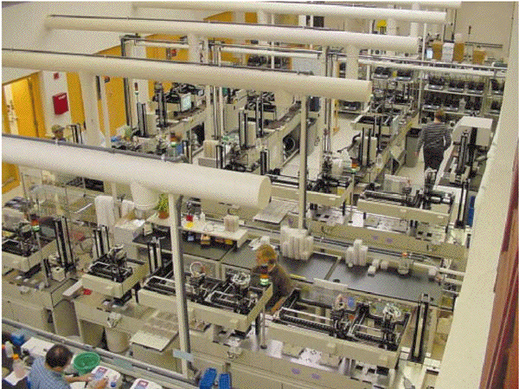
ligne de production automatique pour la préparation des échantillons pour le séquençage du génome humain au Whitehead Institute - Center for Genome Research, en 2001.

Slide 38
4. Séquençage des génomes
4.9. Les technologies de séquençage
4.9.2. Détermination des séquences en nucléotides par la méthode historique de Fréderick Sanger (Prix Nobel chimie 1980)
Bien que de moins en moins utilisée au profit de techniques nouvelles, la méthode de Sanger est historiquement capitale puisqu'elle a permis les premiers séquençages de génomes complets :
Haemophilus influenzae 1995
Saccharomyces cerevisiae 1996
Escherichia coli K-12 1997
Caenorhabditis elegans 1998
Arabidopsis thaliana 2000
Drosophila melanogaster 2000
Homme 2001
Mus musculus 2002
Rat 2004

Slide 39
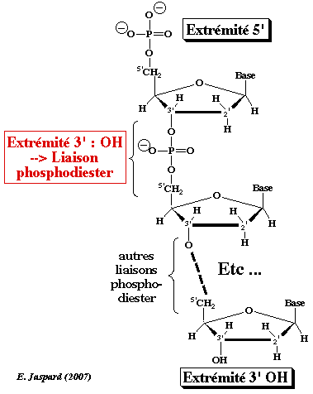
4. Séquençage des génomes
4.9. Les technologies de séquençage
4.9.2. Détermination des séquences en nucléotides par la méthode historique de Fréderick Sanger (Prix Nobel chimie 1980)
Les nucléotides au sein des acides nucléiques sont liés par une liaison phosphodiester qui s'établit entre le groupement OH sur le carbone 3' du ribose du nucléotide dit en position 5' et le phosphore du groupe phosphoryle en position α du nucléotide dit en position 3'.
La méthode de séquençage de Sanger (dite par terminaison de chaîne) utilise des nucléotides appelés didésoxyribonucléotides (ddNTP) qui ont un atome d'hydrogène à la place du groupement OH sur le carbone 3' du ribose.

Slide 40
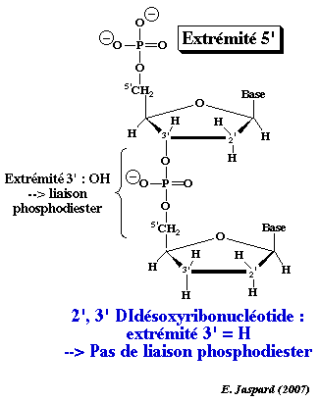
4. Séquençage des génomes
4.9. Les technologies de séquençage
4.9.2. Détermination des séquences en nucléotides par la méthode historique de Fréderick Sanger (Prix Nobel chimie 1980)
Ils peuvent donc être incorporés dans un brin d'ADN en cours de synthèse, mais ils ne permettent pas qu'un autre nucléotide soit incorporé après eux :
en effet, l'absence de l'atome d'oxygène en 3' empêche la formation d'une nouvelle liaison phosphodiester.
L'allongement du brin d'ADN s'arrète donc au niveau du ddNTP incorporé, d'où terminaison de la synthèse de l'ADN.

Slide 41
4. Séquençage des génomes
4.9. Les technologies de séquençage
4.9.2. Détermination des séquences en nucléotides par la méthode historique de Fréderick Sanger (Prix Nobel chimie 1980)
La polymérase nécessitant un court fragment complémentaire du brin à séquencer pour initier la synthèse du brin copie, la méthode de séquençage de Sanger utilisait une amorce marquée ("dye-labeled primer").
Quatre réactions de séquençage sont donc menées en parallèle dans quatre tubes distincts, contenant chacun un seul didésoxyribonucléotide
(ddTTP, ddATP,ddCTP et ddGTP) :
ADN matrice + amorce marquée + dNTP + ddTTP
ADN matrice + amorce marquée + dNTP + ddATP
ADN matrice + amorce marquée + dNTP + ddCTP
ADN matrice + amorce marquée + dNTP + ddGTP
Dans chaque tube, toutes les copies d'ADN synthétisés sont interrompues derrière un seul type de nucléotide.

Slide 42
4. Séquençage des génomes
4.9. Les technologies de séquençage
4.9.2. Détermination des séquences en nucléotides par la méthode historique de Fréderick Sanger (Prix Nobel chimie 1980)
Le rapport des concentrations entre les dNTP et les didésoxyribonucléotides (ddNTP) et le nombre de réactions simultanées catalysées par la polymérase assure statistiquement que toutes les copies partielles intermédiaires possibles de la molécule d'ADN sont synthétisées.

Slide 43
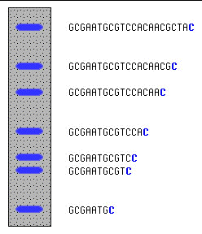
4. Séquençage des génomes
4.9. Les technologies de séquençage
4.9.2. Détermination des séquences en nucléotides par la méthode historique de Fréderick Sanger (Prix Nobel chimie 1980)
On sépare alors les copies selon leur taille par une migration électrophorétique dans un gel poreux : le contenu de chaque tube étant déposé dans un puits distinct.
Ces gels permettent de séparer deux intermédiaires consécutifs qui ont une différence de taille d'un seul nucléotide.
Exemple ci-contre : profil d'électrophorèse du contenu du tube avec le ddCTP. Toutes les copies intermédiaires d'ADN synthétisé sont terminées par un C.

Slide 44
4. Séquençage des génomes
4.9. Les technologies de séquençage
4.9.3. La technique de séquençage "dye terminator sequencing"
La technique de séquençage "dye terminator sequencing"
Smith et al. (1986) "Fluorescence detection in automated DNA sequencing" Nature 321, 674 – 679
Elle utilise des didésoxyribonucléotides dont chacun est marqué par un fluorophore spécifique. Les fragments d'ADN synthétisés portent ce fluorophore terminal.
On les appelle des terminateurs d'élongation ou "BigDye Terminators" ou "Dye-labeled terminator".

Slide 45
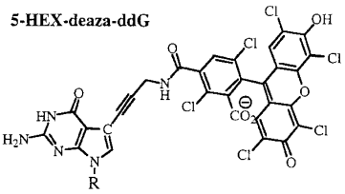
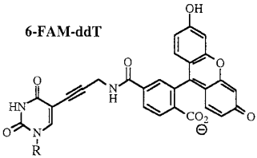
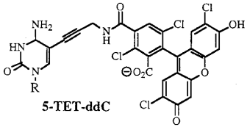
4. Séquençage des génomes
4.9. Les technologies de séquençage
4.9.3. La technique de séquençage "dye terminator sequencing"
Ci-contre et ci-dessous, exemple de structures de ddNTP fluorescents :
6-TAMRA-ddTTP
6-FAM-ddTTP
5-TET-ddCTP
5-HEX-deaza-ddGTTP
R = 2',3'-dideoxyribose-5'-triphosphate
FAM = 6-carboxyfluorescéine

Slide 46
4. Séquençage des génomes
4.9. Les technologies de séquençage
4.9.3. La technique de séquençage "dye terminator sequencing"
La méthode utilisant une amorce marquée radioactivement est plus laborieuse et coûteuse (elle nécessite 4 réactions distinctes) et dangereuse que celle des ddNTP fluorescents.
Par ailleurs, l'un des problème du séquençage est la formation de "faux-stop" :
c'est la terminaison prématurée d'une copie qui implique un dNTP à la place d'un ddNTP. Un autre avantage de la méthode des ddNTP fluorescents est donc que les "faux-stop" ne sont pas détectés car ils ne fluorescent pas.

Slide 47
4. Séquençage des génomes
4.9. Les technologies de séquençage
4.9.3. La technique de séquençage "dye terminator sequencing"
Il n'y a qu'une réaction de séquençage en présence des 4 didésoxyribonucléotides :
ADN matrice + dNTP + ddCTP fluorescent bleu + ddATP fluorescent vert + ddGTP fluorescent jaune + ddTTP fluorescent rouge.
L'excitation se fait à 2 longueurs d'onde différentes par un laser à l'argon. L'émission de fluorescence est mesurée à 4 longueurs d'onde correspondant aux 4 fluorophores.
Chaque base a donc un signal spécifique qui permet de l'identifier lors de son passage dans le faisceau d'un photomètre situé à la sortie du capillaire.

Slide 48
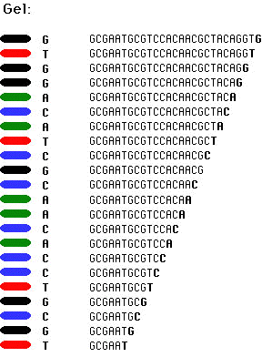
4. Séquençage des génomes
4.9. Les technologies de séquençage
4.9.3. La technique de séquençage "dye terminator sequencing"
L'analyse des signaux reçus est réalisés par un ordinateur et permet de reconstituer la séquence avec une grande précision (figure ci-contre).

Slide 49
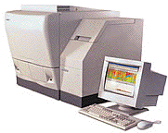
4. Séquençage des génomes
4.9. Les technologies de séquençage
4.9.3. La technique de séquençage "dye terminator sequencing"
Ci-dessous, le séquenceur "MegaBACE®" (société Amersham) qui est une plateforme capillaire à haut débit pour l'analyse d'ADN en séquençage et en analyse de fragments (génotypage, SNP, ...).
Schématiquement, l'appareil est composé de 96 capillaires, d'un système d'électrophorèse, d'un laser et d'une caméra CCD (Charge-Coupled Device).

Slide 50
4. Séquençage des génomes
4.9. Les technologies de séquençage
4.9.3. La technique de séquençage "dye terminator sequencing"
Les capillaires (diamètre environ 250 µm), sont remplis d'un polymère qui sert de tamis moléculaire.
Les molécules d'ADN sont introduites à une extrémité des capillaires par électro-injection et migrent ensuite tout au long de ceux-ci sous l'effet d'un très haut voltage (8500 volts) de façon à les séparer en fonction de leur longueur.
Près de l'anode, un rayon laser traverse chaque capillaire afin d'exciter les ddNTP fluorescents incorporées à l'ADN au cours de la réaction de séquençage.
Une caméra CCD mesure l'émission de fluorescence au fur et à mesure que les copies d'ADN passent devant le laser. Les ddNTP fluorescents sont distingués les uns des autres selon la longueur d'onde émise. Exemples : TAMRA : excitation 552 nm - émission 575 nm / FAM : excitation 490 nm - émission 520 nm.

Slide 51
4. Séquençage des génomes
4.9. Les technologies de séquençage
4.9.3. La technique de séquençage "dye terminator sequencing"
La dernière étape est la lecture des profils bruts ou "base-calling" (détermination de la séquence par appel de bases).

Slide 52
4. Séquençage des génomes
4.9. Les technologies de séquençage
4.9.4. Méthode du pyroséquençage
Elle permet d'effectuer un séquençage rapide et à moindre coût qu'un séquençage par la méthode de Sanger car elle ne nécessite pas de clonage et la lecture de la séquence obtenue après le séquençage est directe.
Les nucléotides (sous la forme de désoxyribonucléotide triphosphate - dNTP*) sont ajoutés l'un après l'autre (et non pas tous ensemble comme dans la méthode de Sanger).

Slide 53
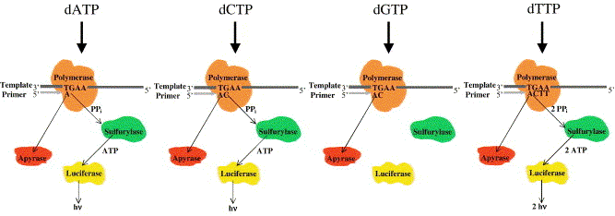
4. Séquençage des génomes
4.9. Les technologies de séquençage
4.9.4. Méthode du pyroséquençage
Si le nucléotide ajouté est complémentaire du nucléotide du brin matrice, il est incorporé dans le brin en cours de synthèse et un pyrophosphate inorganique (PPi) est libéré.

Slide 54
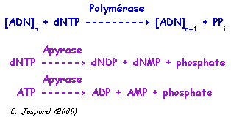
4. Séquençage des génomes
4.9. Les technologies de séquençage
4.9.4. Méthode du pyroséquençage
L'ATP sulfurylase transforme stoechiomètriquement le pyrophophate libéré en ATP en présence d'un substrat : l'adénosine 5' - phosphosulfate (APS).
L'ATP formé est utilisé par une luciférase qui transforme la luciférine en oxyluciférine qui génère un signal lumineux dans le visible proportionnel à la quantité d'ATP.
L'apyrase dégrade les nucléotides non incorporés et l'excès d'ATP.

Slide 55
4. Séquençage des génomes
4.9. Les technologies de séquençage
4.9.4. Méthode du pyroséquençage
Remarque importante : l'ATP est le substrat de la polymérase (pour l'élongation du brin en cours de synthèse) mais il est aussi formé par l'ATP sulfurylase.
Pour la polymérisation, on utilise donc un analogue de l'ATP : la désoxyadénosine alfa-thio triphosphate (dATPalphaS) qui n'est pas un substrat de la luciférase.

Slide 56
4. Séquençage des génomes
4.9. Les technologies de séquençage
4.9.4. Méthode du pyroséquençage
Le capteur CCD du séquenceur capte le signal lumineux et le traduit par un pic sur le pyrogramme™.
La hauteur du pic est proportionnelle à l'intensité du signal lumineux, elle-même proportionnelle au nombre de nucléotides incorporés au même moment.

Slide 57
4. Séquençage des génomes
4.9. Les technologies de séquençage
4.9.4. Méthode du pyroséquençage
On déduit la séquence à partir de la taille des pics obtenus.
En cas de mélange de nucléotides à une même position (polymorphisme de séquence), la taille des pics permet d'avoir une quantification de la proportion de brins porteurs de l'un ou l'autre des nucléotides.

Slide 58
4. Séquençage des génomes
4.9. Les technologies de séquençage
4.9.5. Les nouvelles technologies de séquençage à trés haut débit ("next-generation high-throughput DNA sequencing technologies" – NGST)
Une nouvelle révolution des domaines en "omique" et notamment en génomique fonctionnelle a eu lieu avec l'avènement ces 5 dernières années de technologies de séquençage à trés haut débit ou massivement parallèles.
Un chiffre : le marché du séquençage en 2011 a été de plus de 1 milliard de dollars !
Ces nouvelles technologies de séquençage permettent d'amplifier spécifiquement un fragment d'ADN isolé, en évitant les étapes de clonage bactérien particulièrement longues.

Slide 59
4. Séquençage des génomes
4.9. Les technologies de séquençage
4.9.5. Les nouvelles technologies de séquençage à trés haut débit ("next-generation high-throughput DNA sequencing technologies" – NGST)
Ces méthodes sont parallèlisées : des centaines de milliers (voire des millions) de réactions ont lieu en même temps dans des barettes qui contiennent des puits minuscules en fibre optique.
Les fragments séquencés sont courts.
L'acquisition, la compilation, l'étude et la fiabilité des résultats a nécessité le développement d'outils bioinformatiques adaptés.

Slide 60
4. Séquençage des génomes
4.9. Les technologies de séquençage
4.9.5. Les nouvelles technologies de séquençage à trés haut débit ("next-generation high-throughput DNA sequencing technologies" – NGST)
Ces méthodes (incluant le pyroséquençage) permettent d'aborder :
Le séquençage de novo ou le re-séquençage d'un génome connu
L'annotation (ou la ré-annotation) de plus en plus précise et exhaustive d'un génome
L'étude de la variabilité génétique et du polymorphisme de nucléotide simple (SNP)
Le séquencage d'haplotypes particuliers lors du clonage positionnel d'un gène d'intérêt

Slide 61
4. Séquençage des génomes
4.9. Les technologies de séquençage
4.9.5. Les nouvelles technologies de séquençage à trés haut débit ("next-generation high-throughput DNA sequencing technologies" – NGST)
Ces méthodes (incluant le pyroséquençage) permettent d'aborder :
L'étude du transcriptome :
Identification des sites de démarrage de la transcription, des séquences frontière intron/exon
Étude des évènements de l'épissage alternatif
Analyse quantitative du niveau d'expression des gènes
Quantification et détection d'ARN rares, identification de régions dont on ne savait pas au préalable qu'elles sont transcrites
Étude du profil en petits ARN non codants ("small ncRNAs"), découverte de gènes codant ces types d'ARN

Slide 62
4. Séquençage des génomes
4.9. Les technologies de séquençage
4.9.5. Les nouvelles technologies de séquençage à trés haut débit ("next-generation high-throughput DNA sequencing technologies" – NGST)
Ces méthodes (incluant le pyroséquençage) permettent d'aborder :
L'étude du profil de méthylation (épigénétique)
L'étude des interactions ADN / protéines
L‘étude des modifications post-traductionnelles des histones
La génomique médicale (évènements aberrants de mutation)
La métagénomique : étude du génome d'un organisme prélevé directement dans un environnement complexe (intestin, océan, sols, ...), à l'inverse d'un organisme de laboratoire. Le but est d'obtenir des informations sur l'incidence de cet environnement. Le préfixe "méta" signifie "après, au-delà de, avec, ...". "Metagenomics at EBI".

Slide 63
4. Séquençage des génomes
4.9. Les technologies de séquençage
4.9.5. Les nouvelles technologies de séquençage à trés haut débit ("next-generation high-throughput DNA sequencing technologies" – NGST)
Ces méthodes (incluant le pyroséquençage) permettent d'aborder :
L'épigénétique et l'épigénomique : étude de l'influence de l'environnement et de l'histoire individuelle sur les modifications de l'expression des gènes d'une génération à l'autre. Le préfixe "épi" signifie "sur, au-dessus, ...".

Slide 64
4. Séquençage des génomes
4.9. Les technologies de séquençage
4.9.5. Les nouvelles technologies de séquençage à trés haut débit ("next-generation high-throughput DNA sequencing technologies" – NGST)
La technologie développée par Roche 454 - séquenceurs GS20 et GS FLX
La société "454 Life Sciences" (Connecticut - USA) a développé les séquenceurs GS20 et GS FLX ("Genome Sequencer" - distribution par Roche Diagnostics).
La technique utilisée (Margulies et al., 2005) est basée sur l'amplification d'ADN lié à une bille en émulsion et au pyroséquençage.
Lors de la synthèse d'un nouveau brin d'ADN, la fluorescence portée par le nouveau nucléotide est lue.

Slide 65
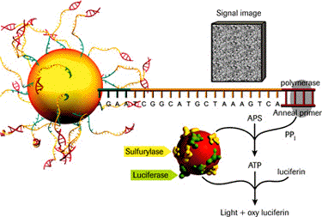
4. Séquençage des génomes
4.9. Les technologies de séquençage
4.9.5. Les nouvelles technologies de séquençage à trés haut débit ("next-generation high-throughput DNA sequencing technologies" – NGST)
La technologie développée par Roche 454 - séquenceurs GS20 et GS FLX
Cette technique permet le séquençage d'un nombre colossal de bases d'ADN à un coût nettement moindre qu'avec la méthode de Sanger.
En effet, le séquençage est fait en un temps record : avec la technique classique, l'échantillonnage pour le séquençage d'un génome moyen prend en moyenne deux mois, puisqu'il faut découper l'ADN en petits fragments et les incérer dans des vecteurs (étape de clonage).

Slide 66
4. Séquençage des génomes
4.9. Les technologies de séquençage
4.9.5. Les nouvelles technologies de séquençage à trés haut débit ("next-generation high-throughput DNA sequencing technologies" – NGST)
La technologie développée par Roche 454 - séquenceurs GS20 et GS FLX
GS20 - 20 mégabases (Mb) : la réaction de pyroséquençage lit 100 bases dans 200.000 puits en parallèle par cycle de mesure de 4-5 heures.
GS FLX - 100 Mb (photo ci-contre) : 220 à 240 bases avec 400.000 lectures en parallèle.
GS FLX Titanium - 400 - 500 Mb : 350 à 450 bases avec 1 million de lectures en parallèle.

Slide 67
4. Séquençage des génomes
4.9. Les technologies de séquençage
4.9.5. Les nouvelles technologies de séquençage à trés haut débit ("next-generation high-throughput DNA sequencing technologies" – NGST)
La technologie développée par Roche 454 - séquenceurs GS20 et GS FLX
Exemples d'application:
Etude des SNP de l'eucalyptus (Novaes et al., 2008).
Séquençage du génome du blé (16 000 000 000 nucléotides) - Université de Bristol : publication en Août 2010 d'un "brouillon" du génome du blé ( variété "Chinese spring") obtenu avec la technologie Roche 454.
Voir aussi le consortium international pour le séquençage du blé (IWGSC)

Slide 68
4. Séquençage des génomes
4.9. Les technologies de séquençage
4.9.5. Les nouvelles technologies de séquençage à trés haut débit ("next-generation high-throughput DNA sequencing technologies" – NGST)
Les autres technologies actuelles
1. "llumina sequencing" ou "Solexa sequencing" : le Solexa basé sur l'amplification, l'accrochage-liaison sur puce et l'utilisation de terminateurs de chaîne réversibles marqués par des fluorochromes.

Slide 69
4. Séquençage des génomes
4.9. Les technologies de séquençage
4.9.5. Les nouvelles technologies de séquençage à trés haut débit ("next-generation high-throughput DNA sequencing technologies" – NGST)
Les autres technologies actuelles
2. "SOLiD" ("Sequencing by Oligonucleotide Ligation and Detection") : le séquençage est basé sur l'amplification par émulsion et l'hybridation-ligature chimique. Il utilise une ligation avec une DNA ligase.

Slide 70
4. Séquençage des génomes
4.9. Les technologies de séquençage
4.9.5. Les nouvelles technologies de séquençage à trés haut débit ("next-generation high-throughput DNA sequencing technologies" – NGST)
Les autres technologies actuelles
3. "Helicos BioSciences": technologie "True Single Molecule Sequencing (tSMS)"
Les nucléotides fluorescents sont ajoutés l'un après l'autre. Les nucléotides non incorporés (selon le brin matrice), sont éliminés. Une illumination avec un faisceau laser induit une émission de fluorescence aux endroits où le nucléotide a été incorporé.

Slide 71
4. Séquençage des génomes
4.9. Les technologies de séquençage
4.9.5. Les nouvelles technologies de séquençage à trés haut débit ("next-generation high-throughput DNA sequencing technologies" – NGST)
Les autres technologies actuelles
3. "Helicos BioSciences": technologie "True Single Molecule Sequencing (tSMS)" (suite)
Le groupe fluorescent du nucléotide qui vient d’être incorporé est à son tour éliminé afin que le nucléotide suivant puisse être incorporé par la polymérase.

Slide 72
4. Séquençage des génomes
4.9. Les technologies de séquençage
4.9.5. Les nouvelles technologies de séquençage à trés haut débit ("next-generation high-throughput DNA sequencing technologies" – NGST)
Les autres technologies actuelles
4. L'une des dernières technologies en date : « Ion Torrent »
Elle est basée sur des puces semi-conductrices remplies de puits.
Un proton est relargué quand un nucléotide est incorporé par la polymérase dans l'ADN.
Cela résulte en un changement de pH local qui est détecté par cette technologie sensible à la variation d'ions.

Slide 73
4. Séquençage des génomes
4.9. Les technologies de séquençage
4.9.5. Les nouvelles technologies de séquençage à trés haut débit ("next-generation high-throughput DNA sequencing technologies" – NGST)
Les autres technologies actuelles
4. L'une des dernières technologies en date : « Ion Torrent« (suite)
Cette technologie ne nécessite :
pas de camera, pas de scanner
pas de cascade enzymatique
pas de fluorophore ou chemiluminescence

Slide 74
4. Séquençage des génomes
4.9. Les technologies de séquençage
4.9.5. Les nouvelles technologies de séquençage à trés haut débit ("next-generation high-throughput DNA sequencing technologies" – NGST)
Les autres technologies actuelles
4. L'une des dernières technologies en date : « Ion Torrent« (suite)
Il est annoncé un débit de 1000 Mpb/expérience en 2012 !
temps d'expérience total (construction de la banque / données intégrées) : 2 jours
un tour : 3,5 heures
Rothberg et al. (2011) "An integrated semiconductor device enabling non-optical genome sequencing" Nature 475, 348 - 352

Slide 75
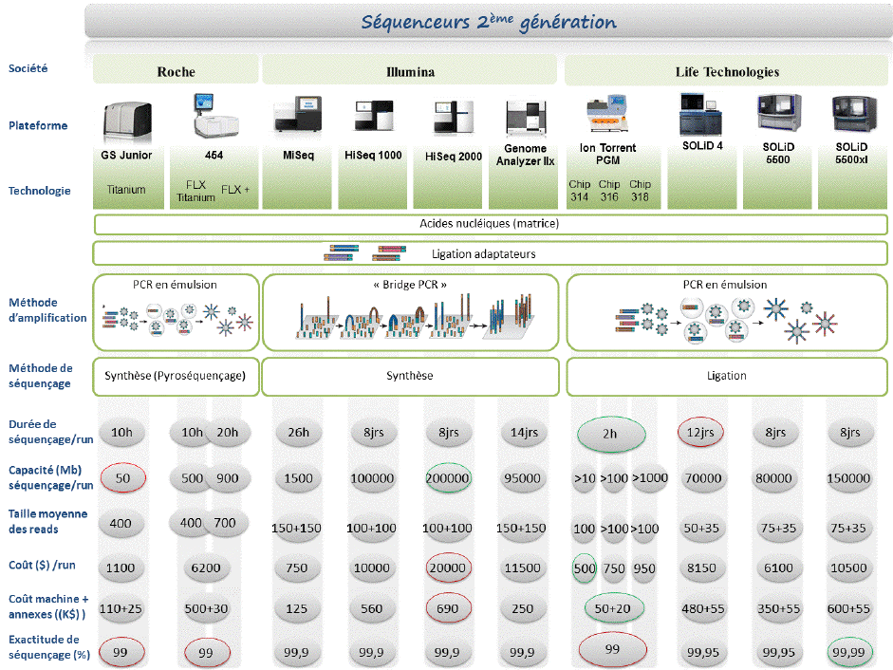
1.9. Les technologies de séquençage

Slide 76
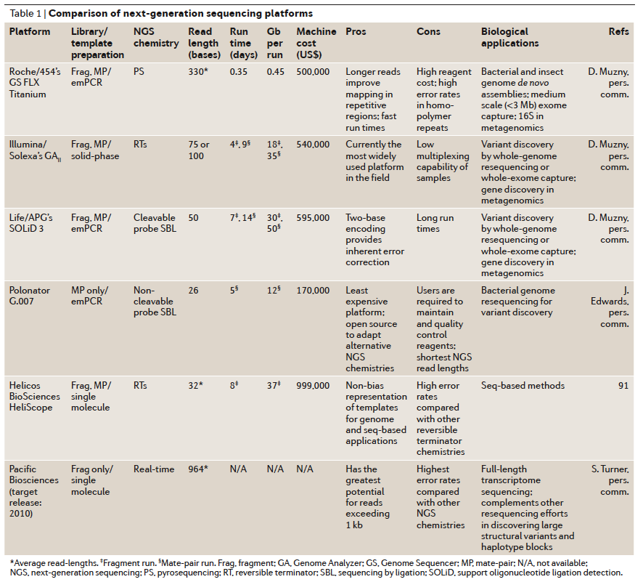
4.9. Les technologies de séquençage

Slide 77
5. Assemblage des génomes

Slide 78
5. Assemblage des génomes
5.1. Généralités sur la notion d’assemblage
La comparaison des séquences permet d'aligner les parties qui se recouvrent partiellement ou chevauchantes.
Les séquences chevauchantes peuvent être reliées en enchaînements plus grands que l'on appelle contigs.
En reliant l'ensemble des contigs, on reconstitue des séquences de plusieurs millions à plusieurs dizaines de millions de nucléotides (les "scaffold").
L’ensemble de ces opérations (effectuées par des programmes bioinformatiques) est dit : assemblage.

Slide 79
5. Assemblage des génomes
5.1. Généralités sur la notion d’assemblage
Les trous ou "gap" : Comme le séquençage est effectué sur des sous-fragments pris de manière aléatoire, même avec un tel niveau de redondance, il reste des parties non assemblées : des trous ("gap") qui peuvent être "comblés" par un travail ciblé.
Scaffold : ensemble de contigs orientés et ordonnés. Les trous ("gaps") sont de longueur connue.
Mapped scaffold : ensemble de scaffolds localisés le long des chromosomes (pas forcément ordonnés ou orientés). Les trous sont de longueur inconnue.

Slide 80
5. Assemblage des génomes
5.1. Généralités sur la notion d’assemblage
Comment combler les trous entre les contigs et les orienter ?
Pour déterminer les relations de voisinage des contigs, les liens clones sont considérés, c'est-à-dire les lectures obtenues aux deux extrémités d'un même fragment d'ADN.
On recherche parmi ces paires celles qui s'ancrent dans deux contigs différents.
Cela permet de jeter un pont entre les deux contigs et de les orienter. De plus, le fragment d'ADN "à cheval" sur le trou entre les deux contigs peut faire l'objet d'un séquençage supplémentaire, ce qui permet de combler le trou.

Slide 81
6. Annotation des génomes

Slide 82
6. Annotation des génomes
6.1. Définition de l’annotation du génome
L’annotation d’un génome consiste à analyser la séquence nucléotidique qui constitue l’information brute pour en extraire l'information biologique.
Cette analyse poursuit deux objectifs successifs, le premier est de localiser les gènes et les régions codantes et le second est, une fois ces gènes localisés, d'identifier ou de prédire leur fonction biologique.
Ces deux étapes reposent initialement sur l'utilisation d'outils algorithmiques sophistiqués, dont le développement constitue l'un des champs de la bio-informatique.

Slide 83
6. Annotation des génomes
6.1. Définition de l’annotation du génome
Donc : L'annotation des génomes est une analyse informatique des séquences obtenues lors du séquençage permettant d'identifier les séquences informatives des génomes.
L’annotation ne se limite pas aux génomes!
Si l’on généralise la notion d’annotation outre les génomes : L’annotation d'un transcriptome, d'un protéome, d'un métabolome ... consiste à documenter de la manière la plus exhaustive tous les composants de cette information brute.
On conçoit que c'est un travail encyclopédique colossal, d'autant que de nouvelles données sont obtenues de plus en plus rapidement et massivement et que ces données peuvent être croisées.

Slide 84
6. Annotation des génomes
6.1. Définition de l’annotation du génome
Ces séquences sont principalement les gènes (on parle alors de prédiction de gènes).
La plupart de ceux-ci sont identifiés :
Soit par leur similitude avec des gènes déjà connus,
Soit par une prédictions en fonction de la séquence (présence d'une phase ouverte de lecture caractérisée par un codon d'initiation de la traduction, puis au moins 100 codons et enfin un codon stop.

Slide 85
6. Annotation des génomes
6.1. Définition de l’annotation du génome
Mais il existe aussi des « gènes morcelés » (contenant des introns) ou codant des ARN fonctionnels, ceux-ci doivent être prédit par des algorithmes différents.
Les gènes ne sont pas les seules cibles de l'annotation des génomes, il existe de nombreux autres types de séquences importantes dans les génomes ; les séquences régulatrices, les éléments transposables, etc.

Slide 86
6. Annotation des génomes
6.2. Annotation Procaryotes VS Annotation Eucaryotes
Le problème crucial de l'analyse de séquences génomiques est l'identification des séquences codantes.
L'identification des unités transcriptionnelles est grandement facilitée chez les Procaryotes par la possibilité d'identifier relativement facilement les promoteurs des gènes, par la quasi absence d'intron, par la possibilité de reconnaître aisément les phases ouvertes de lecture et leur terminaison, et par la faible taille des séquences intergéniques.

Slide 87
6. Annotation des génomes
6.2. Annotation Procaryotes VS Annotation Eucaryotes
Deux caractéristiques compliquent radicalement l'identification des séquences codantes chez les Eucaryotes: le découpage des gènes en introns et exons, et la présence de régions intergéniques, parfois très vastes.
Chez la levure, ces problèmes restent mineurs, car seulement 5% des gènes sont morcelés en plusieurs exons, et les régions non codantes sont peu abondantes.

Slide 88
6. Annotation des génomes
6.2. Annotation Procaryotes VS Annotation Eucaryotes
Chez C. elegans, D. melanogaster ou A. thaliana, l'analyse des séquences est déjà beaucoup moins aisée, car les régions codantes sont en majorité fragmentées, et la fraction d'ADN non codant est importante.
Cette fragmentation exon-intron est aussi la règle dans les génomes de Vertébrés, chez lesquels les régions intergéniques sont souvent très étendues.

Slide 89
6. Annotation des génomes
6.3. Les stratégies d’annotation
L’annotation automatique s'appuie (essentiellement) sur des comparaisons des séquences à annoter avec les séquences présentes dans les banques de données.
Les algorithmes recherchent des similarités / homologies de séquence, de structure, de motifs, … Ils permettent de prédire la fonction d’une molécule et de transfèrer automatiquement l'annotation entre les molécules homologues.
Mais il y a un point capital : si l'annotation des molécules de référence est correcte, il n'y a pas de souci.
Si elle est fausse, c'est un "jeu de domino" : l'erreur initiale est répercutée de proche en proche.

Slide 90
6. Annotation des génomes
6.3. Les stratégies d’annotation
b. L’annotation manuelle (ou curation)
…par des experts (des curateurs) qui valident ou invalident la prédiction en fonction de leurs connaissances ou de résultats expérimentaux.
L'annotation manuelle est donc tout à fait indispensable.
Mais, en regard de la quantité phénoménale de données acquises quotidiennement, il est illusoire d'envisager une curation manuelle de l'ensemble des données en temps réel.
On mesure aisément le problème : une quantité minime de données traitées par l'homme en temps réel qui induit un retard / décalage de plus en plus grand.

Slide 91
6. Annotation des génomes
6.4. Les types d’annotations (selon leurs orientations)
6.4.1.L'annotation structurale
dans le cas d'un génome tente de prédire :
le contenu en gènes et leur localisation dans le génome en recherchant les phases de lecture ouverte dans les 6 cadres de lecture, les introns et les exons.
l'organisation des gènes (régions non codantes, gènes, opérons, séquences promotrices, terminateurs, sites de fixation aux ribosomes, ...).

Slide 92
6. Annotation des génomes
6.4. Les types d’annotations (selon leurs orientations)
6.4.1.L'annotation structurale
Il existe des méthodes intrinsèques ou ab-initio qui s'appuient sur des techniques informatiques d'apprentissage automatique utilisant :
des modèles de Markov interpolés (exemples de logiciels : "Glimmer 1.0", "EasyGene", "GeneMark", ...)
des modèles de contexte interpolés (exemples de logiciels : "Glimmer 2.0", "Glimmer 3.0", ...)
Il existe des méthodes extrinsèques qui reposent sur la comparaison des cadres de lecture avec les séquences présentes dans les banques de données (exemples : "Orpheus", "Critica", "Reganor", ...).

Slide 93
6. Annotation des génomes
6.4. Les types d’annotations (selon leurs orientations)
6.4.2.L'annotation fonctionnelle
… tente de prédire la fonction potentielle des gènes (notion d'étiquette, avec nom, fonction et interactions probables).

Slide 94
6. Annotation des génomes
6.4. Les types d’annotations (selon leurs orientations)
6.4.3.L'annotation relationnelle
…. tente de décrire les relations (interactions) entre les produits des gènes (familles de gènes, réseaux de régulation, réseaux métaboliques, ...).

Slide 95
6. Annotation des génomes
6.5. Les pré-requis pour le développement de l’annotation
Toutes ces démarches d'annotation vont de paire avec :
(a) Le développement d'une ontologie :
un recueil de termes soigneusement sélectionnés afin de standardiser la dénomination de 3 concepts fondamentaux.
Ainsi, l'ontologie du consortium "Gene ontology" (GO) contient environ 38 000 termes ("Cellular Component" : 3200 termes, "Molecular Function" : 9600 termes, "Biological Process" : 25000 termes). Ces termes sont placés dans une hiérarchie rigoureuse qui établit des liens univoques entre eux.

Slide 96
6. Annotation des génomes
6.5. Les pré-requis pour le développement de l’annotation
Toutes ces démarches d'annotation vont de paire avec :
(b) L'utilisation de langages spécifiques pour standardiser le format des données
Afin qu'ils soient transmis sans difficulté d'un service (logiciel) bioinformatique à un autre.
De plus en plus, le langage XML avec des schémas de format XSD s'imposent.

Slide 97
6. Annotation des génomes
6.5. Les pré-requis pour le développement de l’annotation
Toutes ces démarches d'annotation vont de paire avec :
(b) L'utilisation de langages spécifiques pour standardiser le format des données (suite)
La transformation d'un type de données en un autre est d'autant plus performante que les formats en entrée et en sortie sont standardisés afin que n'importe quel logiciel puissent "accepter" les données entrantes (format d'échange commun BioXSD).

Slide 98
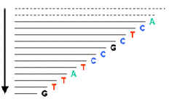
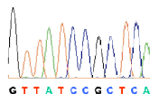
Récapitulatif du séquençage des génomes
champignons
levures
animaux
séquençage
plantes
bactéries
amibes
virus
archaea
1
10
10²
10³
10⁴
10⁵
10⁶
10⁷
10⁸
10⁹
10¹⁰
10¹¹
10¹²
paires de bases
1
2
Fragment d'ADN à séquencer (matrice)
Copies incomplètes partant d'un point fixe
ADN purifié
Fragmentation
Sens de la copie -->
3
4
Détection du signal de fluorescence à la sortie du séquenceur
Sens de la migration électrophorétique
Séquence reconstituée

Slide 99
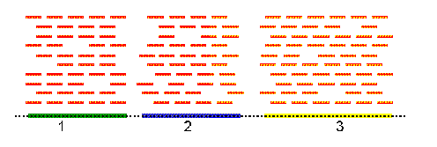
Récapitulatif du séquençage des génomes (suite)
5
assemblage
contig
3X: exploratoire
0.8
0.6
6X: ébauche
Nombre de contigs (G/L)
0.4
12X: qualité "finale"
0.2
contig 1
contig 2
contig 3
0
0
2
4
6
8
10
12
Nombre de séquences (c = NL/G)
Type de séquence Caractéristiques Utilisation
Exploratoire Très nombreux contigs, petite taille Variations polymorphiques, biodiversité
Ebauche (draft) Nombreux contigs, taille variable Premières analyses globales
Finale Peu de contigs, grands Analyse génomique fonctionnelle

Slide 100
Récapitulatif du séquençage des génomes (fin)
6
Finition (supercontigs)
Ossature de supercontigs (scaffolds)
7
Finition (remplissage des trous et zones de basse qualité
vérification des assemblages, examen des séquences répétées, … )
Séquence finie, complète et de haute qualité
8
Annotation: ensemble de procédures informatiques qui:
1- prédisent (± efficacement) les limites des gènes, des éléments de contrôle et de tout autre élément du génome
2- suggèrent les fonctions des gènes à partir des comparaisons avec ce qui est déjà connu

Slide 101
7. Généralités sur
le génome des plantes

Slide 102
7. Généralités sur le génome des plantes
Les génomes des plantes contiennent plusieurs classes de gènes qui sont absents ou sous-représentés chez les animaux.
Par exemple, les gènes codant pour :
les enzymes de biosynthèse de la paroi cellulaire
les protéines de transport des nutriments
les protéines spécifiques de la photosynthèse : antennes, transport des électrons, RuBisCO, ...
les produits impliqués dans la turgescence et les réponses à différents stress
des gènes de résistance aux pathogènes, trés polymorphes et disséminés dans tout le génome

Slide 103
7. Généralités sur le génome des plantes
Les classes de gènes communs aux plantes et aux animaux sont celles impliquées dans les mécanismes les plus généraux de la biologie d'une cellule :
la communication entre cellules
la régulation de la transcription
la transduction des signaux
Il y a cependant des exceptions : par exemple, il n'y a pas d'homologue de la famille de protéines G Ras chez Arabidopsis thaliana.
Les projets de séquençage de génomes de plantes portent sur un trés grand nombre d'espèces.

Slide 104
7. Généralités sur le génome des plantes
Le génome d'Arabidopsis thaliana
Est l'un des modèles pour le règne végétal. Il sert de référence pour mettre au point des méthodes d'analyse fonctionnelle.
Le génome d'Arabidopsis thaliana a été trés largement façonné par des duplications à grande échelle suivies par de nombreuses délétions et duplications en tandem.
La situation actuelle des familles de gènes telle qu'on peut l'observer dans les séquences assemblées des cinq chromosomes d'Arabidopsis thaliana rend compte des pressions évolutives qui se sont exercées sur la fonction de chaque gène.

Slide 105
7. Généralités sur le génome des plantes
b. Medicago truncatula
Proche de la luzerne cultivée, a été choisi comme légumineuse modèle. Elle est diploïde et autogame, avec un petit génome.
C'est un modèle utilisé pour la génétique moléculaire de la symbiose fixatrice d'azote avec la bactérie du sol Rhizobium et la symbiose endomycorhizienne.

Slide 106
7. Généralités sur le génome des plantes
c. Du point de vue économique,
les plus importants concernent les principales céréales : maïs, riz, blé, sorgho, orge et les plantes fouragères comme le soja et la luzerne.
Les projets sur le maïs, le riz et la luzerne concernent les ressources génétiques quantitatives. Les caractères génétiques importants sur le plan économique sont, entre autre :
la résistance aux pathogènes
la production de graines
les caractères qui ont trait au rendement
la tolérance à différents types de stress (sécheresse, sel, métaux lourds ...)

Slide 107
7. Généralités sur le génome des plantes
c. Du point de vue économique (suite)
Un grand nombre de consortium regroupent l'ensemble des données (soit pour plusieurs espèces, soit par espèce) dans des banques de données. Par exemple :
la banque de données d'Arabidopsis thaliana TAIR ("The Arabidopsis Information Resource")
la banque de données du maïs The TIGR Maize Database
banque de données multidédiées et programme de recherches Génoplante - France
des collection de ressources génétiques et de semences (Royal Botanic Garden, Kew)
la banque de données pour Medicago truncatula Center for Medicago Genomics Research
service de recherche en agriculture USDA

Slide 108
8. Organisation du génome

Slide 109
8. Organisation du génome
8.1. Principaux types de gènes
Il existe une trés grande diversité de types de gènes selon leur structure, leur localisation et leur fonction. On peut citer principalement :
les gènes codant pour des protéines
les gènes codant pour des ARN
les gènes de régulation
les gènes de réplication qui spécifient les sites d'initiation et de terminaison de la réplication de l'ADN
les gènes de recombinaison qui correspondent aux sites de reconnaissance par les enzymes impliqués dans la recombinaison
les gènes de ségrégation qui sont les sites d'attachement des chromosomes pendant la mitose ou la méiose
les pseudogènes

Slide 110
8. Organisation du génome
8.2. Gènes paralogues et gènes orthologues
La duplication génique correspond à la multiplication de matériel génétique sur un chromosome. Des mutations peuvent alors affecter chaque copie des gènes après la duplication pour aboutir à une différenciation de deux gènes "frères" ou gènes paralogues.
Donc, deux gènes au sein d'une espèce sont dits paralogues s'ils résultent d'une duplication génique.
Lorsqu'une population évolue de manière indépendante (exemple : séparation géographique), ses caractéristiques génétiques évoluent de façon différente. Ce phénomène est appelé spéciation et il aboutit à la création de gènes orthologues : les mêmes gènes dans des espèces différentes.

Slide 111
8. Organisation du génome
8.2. Gènes paralogues et gènes orthologues
Donc deux gènes homologues (qui ont une forte similitude de séquence) de deux espèces différentes sont dits orthologues s'ils descendent d'un gène unique présent dans le dernier ancêtre commun aux deux espèces.
Les espèces actuelles contiennent dans leur génome des gènes hérités d'un ancêtre commun (gènes homologues). Pour obtenir un arbre phylogénétique, on compare les gènes homologues. Quant un gène appartient à une famille multigénique, il est difficile de différencier les spéciations et les duplications.
L'analyse des gènes paralogues est donc un élément important pour l'étude de l'évolution des génomes.

Slide 112
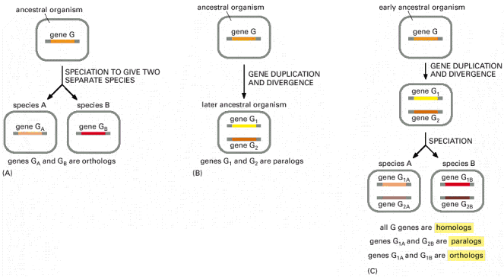
8. Organisation du génome
8.2. Gènes paralogues et gènes orthologues
Exemple de 2 types d'homologie de gènes basées sur des évènements évolutionnaires différents :
(A) et (B) représentent les possibilités les plus simples.
(C) représente un cas de figure plus complexe.
Source : "Molecular biology of the cell"

Slide 113
8. Organisation du génome
8.3. Pseudogènes
Ce sont des gènes non fonctionnels qui ont des similitudes avec un ou plusieurs gènes fonctionnels paralogues (gènes dupliqués au sein d'une même espèce).
Ce sont donc des copies inactives de gènes fonctionnels. Cette inactivité est souvent due à l'absence de promoteur ou d'éléments de régulation. Les pseudogènes sont libres de toute contrainte sélective d'où une accumulation de mutations diverses dans leurs parties codantes ou non codantes.

Slide 114
8. Organisation du génome
8.3. Pseudogènes
Il existe différents types de pseudogènes, notamment les pseudogènes dupliqués et les rétro-pseudogènes qui diffèrent par leur mécanisme d'apparition et leur mode d'évolution.
les pseudogènes dupliqués proviennent généralement de la duplication conforme d'un gène actif, cette copie évoluant vers une forme inactive.
les rétro-pseudogènes ne sont présents que chez les Métazoaires et proviennent d'une rétro-transposition, c'est-à-dire la transcription inverse d'un ARN messager (ARNm --> ADNc) suivi d'une intégration dans l'ADN génomique.
Les pseudogènes sont des indices d'évolution d'un organisme au cours du temps. Plus un organisme a évolué, plus grand est son nombre de pseudogènes.

Slide 115
8. Organisation du génome
8.4. Rétroséquence
Séquences qui résultent d'une transcription inverse puis qui sont intégrées au génome mais qui n'ont plus la capacité de se transposer. Elles ont certaines caractéristiques :
les introns sont absents.
une séquence poly-A (extrémité 3') ajoutée sur l'ARN messager après la transcription.
répétitions directes aux extrémités, laissant supposer qu'un mécanisme de transposition a été impliqué dans leur création.
Les rétroséquences sont soit fonctionnelles (rétrogènes), soit non- fonctionnelles (rétro-pseudogènes).

Slide 116
8. Organisation du génome
8.5.Rétrogène
Le maintien de la fonction de ces séquences est un cas assez rare pour les raisons suivantes :
la réverse transcriptase est assez infidèle et va ainsi introduire de nombreuses mutations dans les rétroséquences.
le site d'initiation de la transcription n'est pas forcément inclus dans l'ARN (sauf si le gène a été transcrit par l'ARN polymérase III).
la localisation de l'insertion du rétrogène n'est pas forcément propice à son expression.

Slide 117
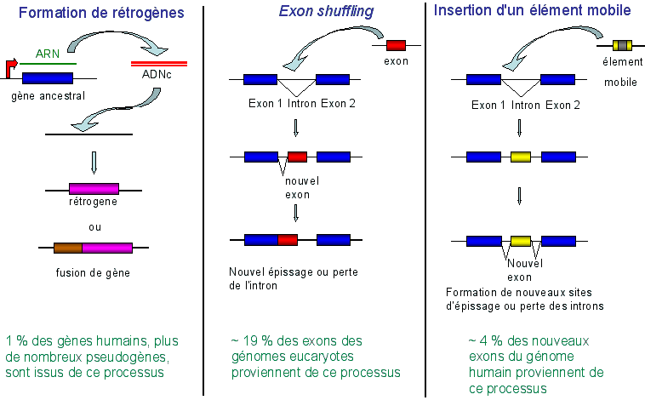
8. Organisation du génome
8.5.Rétrogène
En conséquence, la majeure partie des rétroséquences sont des rétro-pseudogènes.
Source : B. Dujon (2008)

Slide 118
8. Organisation du génome
8.f. Eléments transposables
Ce sont des séquences d'ADN capable de se déplacer et de se multiplier de manière autonome dans un génome, par un mécanisme appelé transposition. Les transposons ont été identifiés par Barbara McClintock qui a étudié des mutations instables induites par ces éléments chez le maïs.
Présents chez tous les organismes vivants, les éléments transposables sont un des constituants les plus importants des génomes eucaryotes.
Exemples : 45% du génome de l'homme et plus de 70% chez le maïs.

Slide 119
8. Organisation du génome
8.f. Eléments transposables
Les éléments transposables peuvent expliquer d'importantes différences dans les tailles du génome d'organismes.
Les éléments transposables sont divisés en 2 classes selon leur mode de transposition :
Ceux de classe I ou rétrotransposons : ils transposent via un intermédiaire ARN selon un mode réplicatif (copier - coller).
Leur ARN messager est rétro-transcrit en ADNc qui est intégré dans le génome.

Slide 120
8. Organisation du génome
8.f. Eléments transposables
Ceux de classe I ou rétrotransposons : (suite)
Les rétrotransposons sont divisés en 2 groupes :
les rétrotransposons à LTR (Longue séquence Terminale Répétée - "Long Termial Repeat") ou type rétroviral.
les rétrotransposons sans LTR (les LINE - "Long Interspersed Nuclear Elements" - 1 à 7 kpb) et les SINE ("Short Interspersed Nuclear Elements" - 100 à 500 pb).

Slide 121
8. Organisation du génome
8.f. Eléments transposables
Ceux de classe II ou transposons : ils transposent selon un mode conservatif (couper - coller).
Ils sont caractérisés par la présence à leurs extrémités de séquences terminales inversement répétées (TIR). Ils sont de taille variable (100 à 20 000 pb).

Slide 122
8. Organisation du génome
8.f. Eléments transposables
Eléments transposables | Arabidopsis thaliana | Homo sapiens | Saccharomyces cerevisiae
nombre de copies classe I - LTR | 1594 | 443.000 | 331
nombre de copies classe I - non LTR | 515 | 2.426.000 | 0
nombre de copies classe II | 2203 | 294.000 | 0
Voir la base de données "ACLAME" : "A CLAssification of genetic Mobile Elements"

Slide 123
8. Organisation du génome
8.g. Famille Alu
Famille de séquences répétées issue d'un processus de rétrotransposition. Les séquences Alu contiennent un site de reconnaissance pour l'enzyme de restriction Alu I.
longueur environ 300 pb
nombre de répétitions : environ 1 million de fois chez l'homme (11% du génome)
La famille Alu est un exemple de SINE ("Short Interspersed Nuclear Elements" - voir ci-dessus). La plupart sont des rétroséquences issues d'une réverse transcription de l'ARN.

Slide 124
8. Organisation du génome
h. La synténie
Localement l'ordre des gènes sur un même chromosome tend à être conservé sur des millions d'années: c'est le phénomène de synténie.
La synténie est donc la présence simultanée sur le même chromosome de deux ou plusieurs loci.
La synténie est utilisée en génomique comparative (cartes physiques comparatives) pour décrire la conservation de l'ordre des gènes entre deux espèces apparentées. Les comparaisons entre espèces éloignées phylogénétiquement éloignées révèlent une perte de synténie.
Cinteny - "Server for Synteny Identification and Analysis of Genome Rearrangement«
Phytozome: "a tool for green plant comparative genomics"

Slide 125
8. Organisation du génome
i. Gène candidat
C'est un gène dont on suppose l'implication dans un effet biologique. C'est donc un gène qui gouverne une part importante de la variabilité d'un caractère.
Plusieurs approches (qui peuvent être combinées) existent pour identifier un gène candidat :
l'étude de candidats physiologiques afin d'identifier le gène recherché parmi les gènes connus intervenant dans ce caractère.
le clonage positionnel : c'est la cartographie fine de la région pour déterminer la position du gène recherché, jusqu'à ne plus trouver qu'un seul gène à cet endroit.
l'étude de gènes connus ayant un effet similaire dans une autre espèce.

Slide 126
8. Organisation du génome
j. Les microsatellites
Une séquence d'ADN dite microsatellite (ou "simple sequence repeats" - SSR, "short tandem repeats" - STR) est formée par une répétition continue de motifs de 2 à 10 nucléotides (exemple : le motif CAGT).
Ils sont très abondants chez les eucaryotes : un microsatellite peut être présent à des milliers d'exemplaires dans le génome. Chez les végétaux supérieurs, il y aurait en moyenne un microsatellite tous les 50 kb.
Les microsatellites sont présents sur l'ensemble du génome, le plus fréquemment au niveau des introns et des exons des gènes. La localisation des microsatellites sur le génome est relativement conservée entre des espèces phylogénétiquement proches.

Slide 127
8. Organisation du génome
j. Les microsatellites (suite)
Le polymorphisme des microsatellites peut être utilisé comme marqueur génétique afin d'identifier un individu.
Les régions flanquantes des microsatellites servent d'amorces pour la réaction de polymérisation en chaîne (PCR).
En effet, si un microsatellite donnné n'est pas spécifique d'un locus, en revanche ses régions flanquantes le sont : une paire d'amorces spécifique de ces régions flanquantes permettra donc l'amplification spécifique de ce seul microsatellite.

Slide 128
8. Organisation du génome
k. Marqueur génétique
C'est une séquence d'ADN polymorphe utilisée pour baliser le génome et obtenir une carte génétique.
Les nouvelles biotechnologies permettent l'analyse directe du polymorphisme des séquences d'ADN.
Il existe différentes sortes de marqueurs :
polymorphisme de longueur des fragments de restriction ("Restriction Fragment Length Polymorphism" - RFLP)
amplification aléatoire d'ADN polymorphe ("Ramdom Amplification of Polymorphic DNA" - RAPD)
polymorphisme de nucléotide simple ("Single Nucleotide Polymorphisms" - SNP)
marqueur de séquence exprimée ("Expressed Sequence Tag" - EST)

Slide 129
9. Génomique fonctionnelle

Slide 130
9. Génomique fonctionnelle
9.1. Définition
Elle consiste en l’étude des fonctions des gènes, notamment en analysant ‘l’expression des gènes’, c’est-à-dire la génomique expressionnelle.
L’ensemble des données obtenues par la génomique participe à ce que l’on appelle la biologie intégrative, dans la mesure où les informations sont progressivement assimilées (intégrées) aux connaissances déjà disponibles.
Etant donnée la quantité d’informations accumulées, les chercheurs ont désormais recours à la bio-informatique, une nouvelle science en devenir.

Slide 131
9. Génomique fonctionnelle
9.1. Définition
Une fois les génomes annotés, l'étape suivante sera la recherche de la fonction des séquences informatives identifiés. La génomique fonctionnelle peut être considérée comme de la génétique à « haut débit ».
Les techniques utilisés seront comparables mais généralement appliqués à un grand nombre de gènes en parallèles, cela peut par exemple être la création de mutants et l'analyse de leurs phénotypes pour toute une famille de gènes, ou l'analyse de l'expression tous les gènes d'un organisme entier.

Slide 132
9. Génomique fonctionnelle
9.2. Buts de la génomique fonctionnelle
Schématiquement, la génomique fonctionnelle a pour principaux buts de déterminer (liste non-exhaustive) :
Le moment dans le cycle cellulaire où un gène est transcrit (appelé expression d'un gène*)
Les conditions environnementales liées à la transcription ou la non-transcription d'un gène
L'intensité (nombre de copies du ou des transcrits) avec laquelle ce gène est transcrit
Le compartiment cellulaire où un gène est transcrit (ADN nucléaire, mitochondrial, chloroplastique)
Le compartiment cellulaire où est adressé le (ou les) produit(s) de la transcription d'un gène

Slide 133
9. Génomique fonctionnelle
9.2. Buts de la génomique fonctionnelle
Schématiquement, la génomique fonctionnelle a pour principaux buts de déterminer (liste non-exhaustive) : (suite)
Les interactions que le produit d'un gène peut établir avec d'autres produits de gènes et/ou d'autres types de molécules (interactomique). Ce type d'analyse débouche sur la construction de réseaux d'interactions ("interaction networks")
Si le produit est un ARN, le rôle qu'il peut avoir dans la régulation post-transcriptionnelle (interférence ARN)
Si le produit intermédiaire est un ARN messager et le produit final est donc une protéine, le rôle que cette protéine peut avoir dans une voie métabolique et/ou dans la régulation de cette voie métabolique
...

Slide 134
9. Génomique fonctionnelle
9.2. Buts de la génomique fonctionnelle
*Attention :
on confond souvent l'expression d'un gène, c'est-à-dire sa transcription (dans le noyau chez les Eucaryotes) et l'expression du produit de ce gène, c'est-à-dire l'activité biologique de ce produit (qui n'est pas destiné systématiquement, loin s'en faut, à rester dans le noyau).
Le produit d'un gène est un (ou plusieurs) ARN. Si cet ARN est un ARN messager, le produit final est une (ou des) protéines.

Slide 135
9. Génomique fonctionnelle
9.3. les résultats de la génomique fonctionnelle
Plus précisément, la génomique fonctionnelle permet :
d'identifier les éléments constitutifs d'un gène (introns, exons, séquences de régulation de la transcription, ...)
d'identifier les régions des génomes dont on ignore encore le rôle et élucider ce rôle
d'étudier les différences de transcription des gènes dans le temps et pour chaque type de tissus et de cellules
d'étudier les différences d'activité biologique des produits des gènes dans le temps et pour chaque type de tissus, de cellules, de compartiments sub-cellulaires
d'apporter des éléments qui contribuent à déterminer la fonction des ARN et des protéines pour lesquelles les gènes codent

Slide 136
9. Génomique fonctionnelle
9.3. les résultats de la génomique fonctionnelle
Plus précisément, la génomique fonctionnelle permet : (suite)
d'intégrer toutes ces informations dans un ensemble plus vaste, celui du métabolisme (métabolome) en décrivant les interactions entre tous ces types de macromolécules biologiques (interactome)
d'obtenir ces données pour le plus grand nombre d'organismes possibles. Aller à "GOLD : Genomes OnLine Database".

Slide 137
9. Génomique fonctionnelle
9.3. les résultats de la génomique fonctionnelle
Plus précisément, la génomique fonctionnelle permet : (suite)
d'intégrer toutes ces informations dans un ensemble plus vaste, celui du métabolisme (métabolome) en décrivant les interactions entre tous ces types de macromolécules biologiques (interactome)
d'obtenir ces données pour le plus grand nombre d'organismes possibles. Aller à "GOLD : Genomes OnLine Database".

Slide 138
9. Génomique fonctionnelle
On pourrait par ailleurs définir la génomique d’un point de vue pratique comme étant :
« ..L’ensemble des approches expérimentales globales pour trouver les fonctions des gènes en utilisant les informations de la génomique structurale… »

